Slide 1

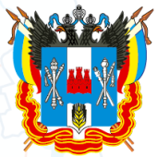
Об ожидаемых результатах реализации национального проекта «Здравоохранение»
Заместитель министра здравоохранения РО
Ерошенко А.Ю.

Slide 2
Указ Президента Российской Федерации В.В. Путина от 7 мая 2018 года №204 «О национальных целях и стратегических задачах развития Российской Федерации на период до 2024 года»
В развитии России на период до 2024 года Президент Российской Федерации В.В. Путин конкретизировал 9 целей
Одной из них является повышение ожидаемой продолжительности жизни до 78 лет (к 2030 году - до 80 лет)
В Указе выделено 12 направлений приоритетных проектов, одним из которых является здравоохранение

Slide 3


ФИНАНСИРОВАНИЕ ПРОЕКТА «ЗДРАВООХРАНЕНИЕ»
Финансирование в масштабах страны на 6 лет
составляет 1,3 триллиона рублей
Для Ростовской области сумма составляет на 6 лет
53,7 миллиарда рублей
На 2019 год – 8,8 млрд рублей

Slide 4

ЦЕЛЬ: ПЕРЕФОРМАТИРОВАТЬ ОТНОШЕНИЕ ПАЦИЕНТА К СВОЕМУ ЗДОРОВЬЮ
«Речь идет не только об обновлении инфраструктуры, переоснащении или строительстве новых объектов. Перед нами стоит комплексная задача – равномерно увеличить продолжительность каждого из периодов жизни: и детства, и юности, и активной зрелости, и, соответственно, уже старших возрастных категорий».
В.И. Скворцова

Slide 5
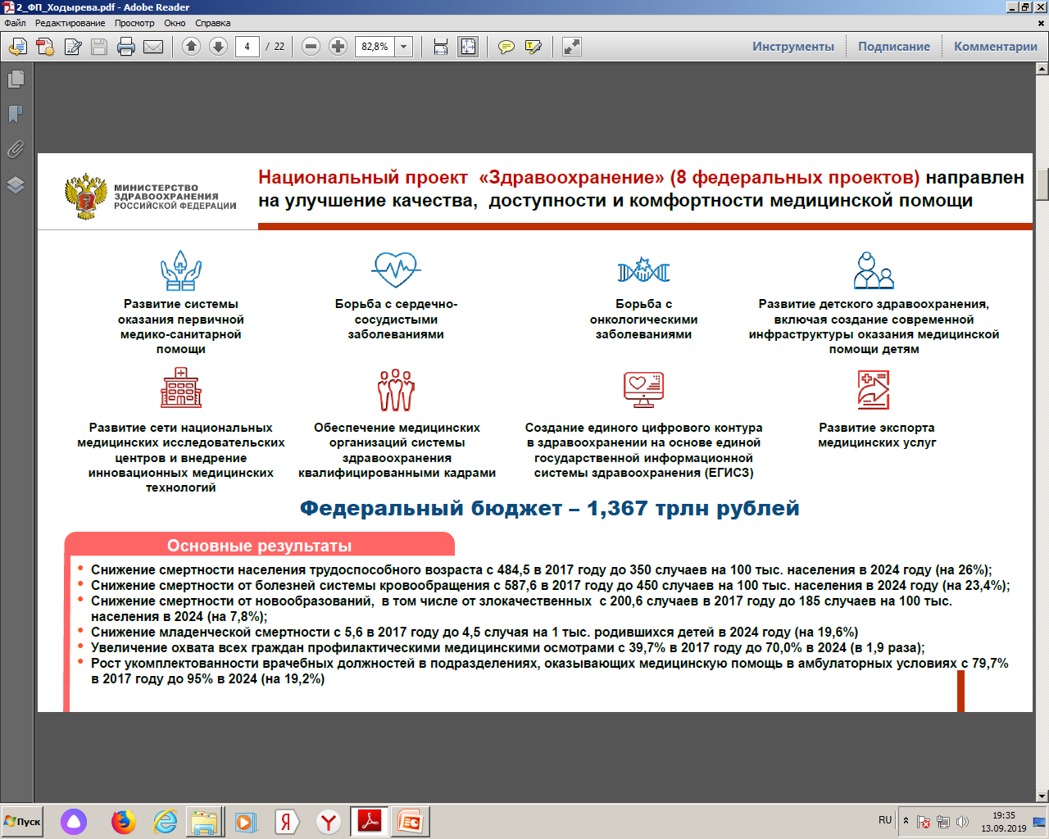
НАЦИОНАЛЬНЫЙ ПРОЕКТ «Здравоохранение»
8 региональных проектов

Slide 6
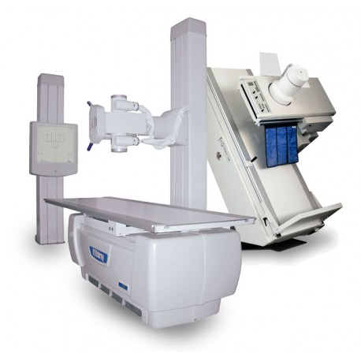

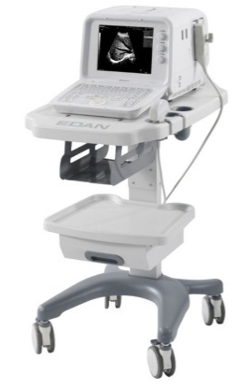
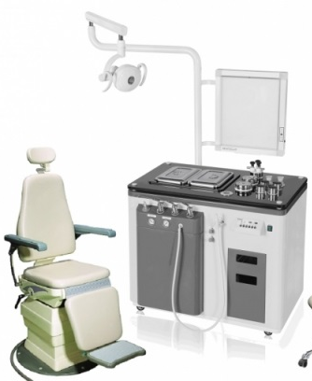

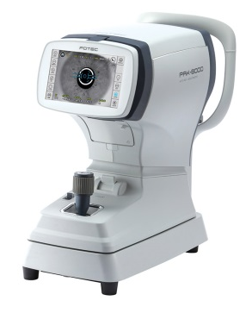
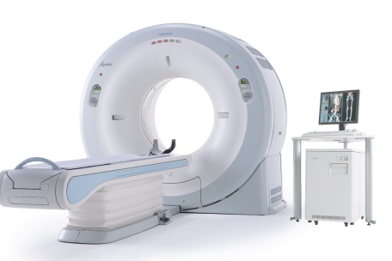
СОЗДАНИЕ ЭФФЕКТИВНОЙ СИСТЕМЫ
ДЕТСКОГО ЗДРАВООХРАНЕНИЯ
Переоснащение на сумму более 467 млн. рублей

Slide 7
Развитие детского здравоохранения
№ п/п | Наименование медицинского изделия | Количество (штук)
1. | ЛОР-комбайн | 11
2. | Риноларингофиброскоп | 12
3. | Автоматический периметр | 15
4. | Автоматический рефкератометр | 40
5. | Щелевая лампа с принадлежностями | 48
6. | Бинокулярный офтальмоскоп для обратной офтальмоскопии | 20
7. | Аппарат для измерения внутриглазного давления автомат | 46
8. | Цифровая ретинальная камера | 4
№ п/п | Наименование медицинского изделия | Количество (штук)
9. | Ультразвуковой аппарат диагностический стационарный с 4 датчиками | 5
10. | Ультразвуковой аппарат диагностический портативный | 20
11. | Аппарат рентгеновский диагностический цифровой | 13
12. | Автоматический анализатор клеток крови | 17
13. | Магнитно-резонансный томограф 1,5 Т | 1
14. | Электрокардиограф 12-канальный | 77
15. | Дефибриллятор внешний | 57
.
В I полугодии 2019 года контракты заключены на сумму 434,8 млн рублей на закупку 374 единиц медицинских изделий по 15 наименованиям в соответствии с порядком оснащения медицинских организаций

Slide 8
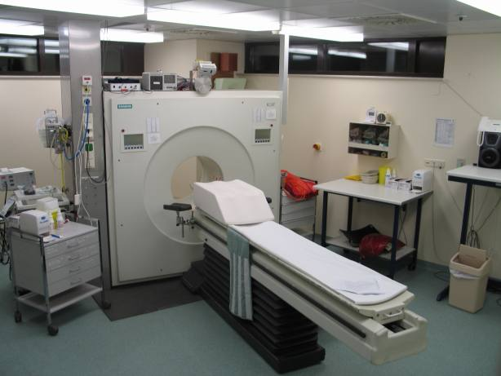
БОРЬБА С ОНКОЛОГИЧЕСКИМИ ЗАБОЛЕВАНИЯМИ
В 2019 году запланировано финансирование на:
переоснащение медицинским оборудованием ГБУ РО "Онкологический диспансер" – 49 единиц оборудования на общую сумму 232,5 млн рублей

Slide 9
Центры амбулаторной онкологической помощи в Ростовской области
№ п/п | Территория | Прикрепленное население, тыс.человек
1. | г. Ростов-на-Дону на базе ГБУ РО «Онкодиспансер» | 1253,0
2. | г. Азов на базе ГБУ РО «Онкодиспансер» и МБУЗ ЦГБ г. Азова | 174,0
3. | г. Сальск на базе ГБУ РО «Онкодиспансер» и МБУЗ ЦРБ Сальского р-на | 218,0
4. | г. Шахты на базе ГБУ РО «Онкодиспансер» в г. Шахты | 450,0
5. | г. Донецк на базе ГБУ РО «Онкодиспансер» в г. Шахты и МБУЗ ЦГБ г. Донецка | 135,0

Slide 10
Центры амбулаторной онкологической помощи в Ростовской области
№ п/п | Территория | Прикрепленное население, тыс. человек
6. | г. Новошахтинск на базе ГБУ РО «Онкодиспансер» в г. Шахты и МБУЗ ЦГБ г. Новошахтинска | 118,0
7. | г. Каменск-Шахтинский на базе ГБУ РО «Онкодиспансер» в г. Шахты и МБУЗ ЦГБ г. Каменска-Шахтинского | 161,0
8. | г. Волгодонск на базе ГБУ РО «Онкодиспансер» в г. Волгодонске и МБУЗ ГБСМП г. Волгодонска | 373,0
9. | г. Новочеркасск на базе ГБУ РО «Онкодиспансер» в г. Новочеркасске | 171,5
10. | г. Таганрог на базе ГБУ РО «Онкодиспансер» в г. Таганроге | 437,0

Slide 11
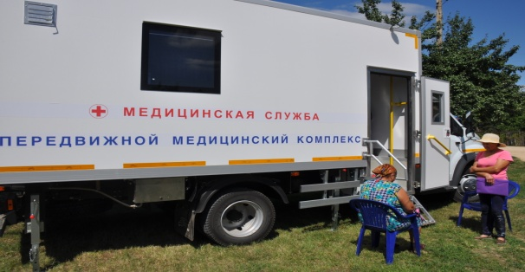
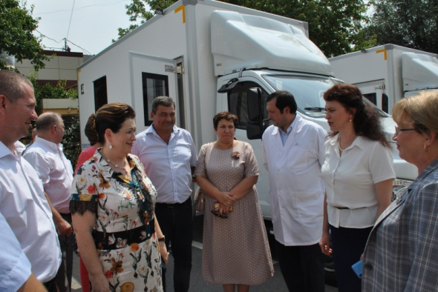
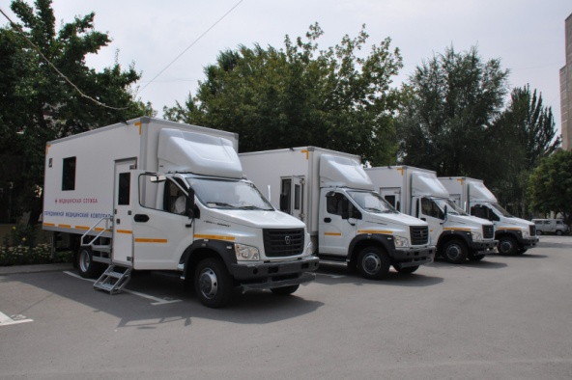
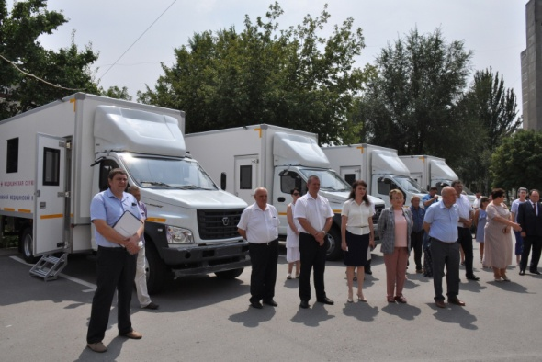
СОВЕРШЕНСТВОВАНИЕ ПЕРВИЧНОЙ МЕДИКО-САНИТАРНОЙ ПОМОЩИ
В 2019 года заключены государственные контракты на приобретение 20 мобильных медицинских комплексов на сумму –
172,4 млн рублей
В 2018 году 4 передвижных диагностических комплекса отправлены в медицинские организации сельских территорий
В конце июля 2019 еще 4 комплекса направлены в Белокалитвинский, Чертковский, Тацинский и Неклиновский районы к месту своей дислокации в ЦРБ

Slide 12
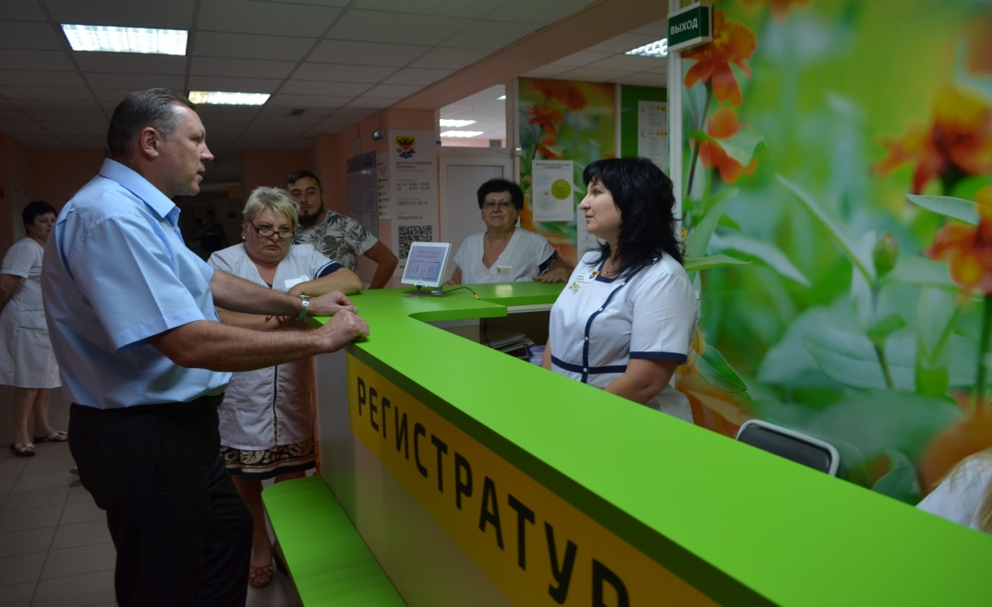
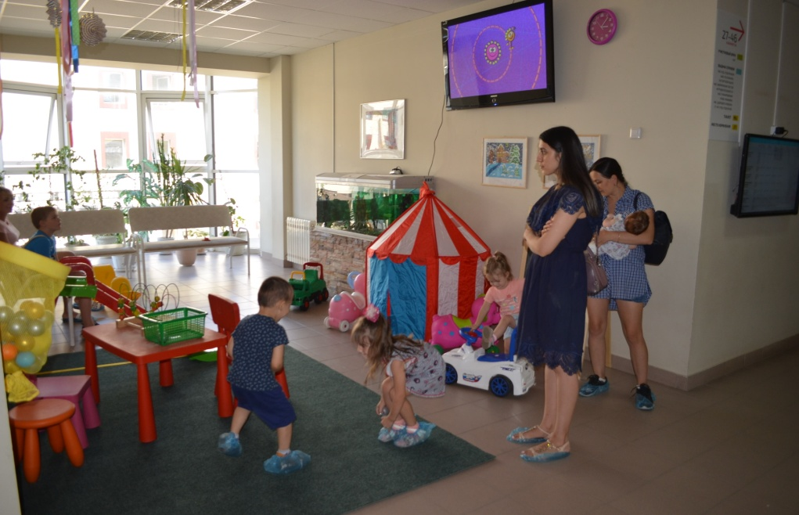
Проект «Бережливое производство»
В создании и тиражировании «Новой модели медицинской организации, оказывающей первичную медико-санитарную помощь» в 2019 году участвуют
37 медицинских организаций (9,0% от всех, оказывающих данный вид помощи)

Slide 13
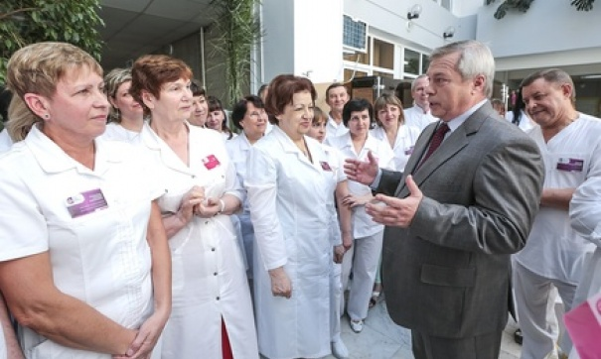

КАДРОВАЯ ПРОГРАММА
Запланированы мероприятия по укомплектованию медицинских организаций квалифицированными медицинскими кадрами

Slide 14


ПРОГРАММА
«ЕДИНЫЙ ЦИФРОВОЙ КОНТУР»
Создание автоматизированных рабочих мест медицинского персонала

Slide 15
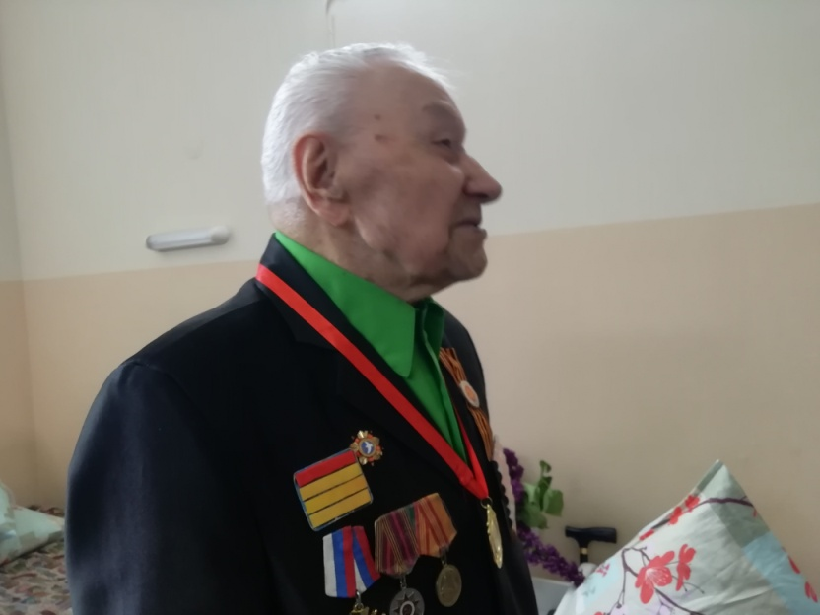
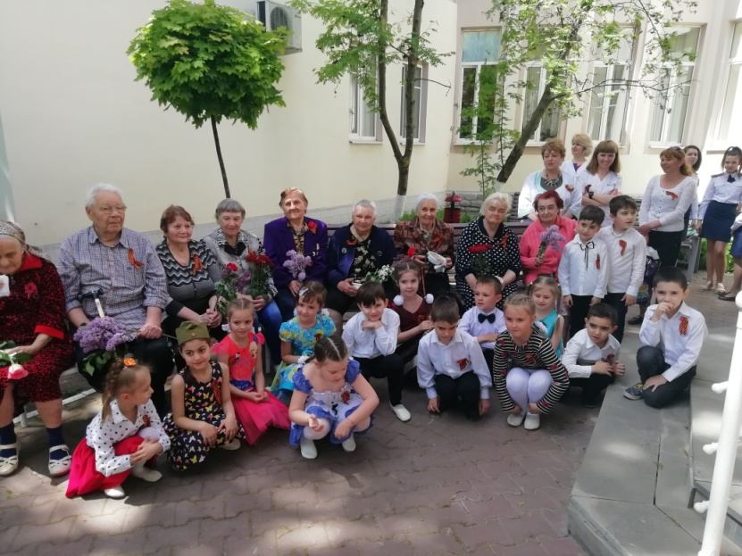
Проект «Старшее поколение»
обслуживание лиц старше 65 лет
проведение диспансеризации старшего поколения
вакцинация пожилых из групп риска

Slide 16
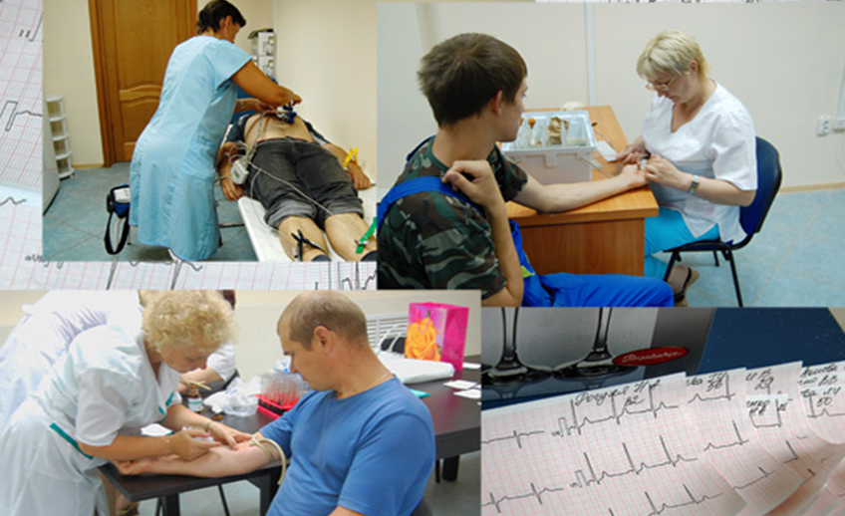
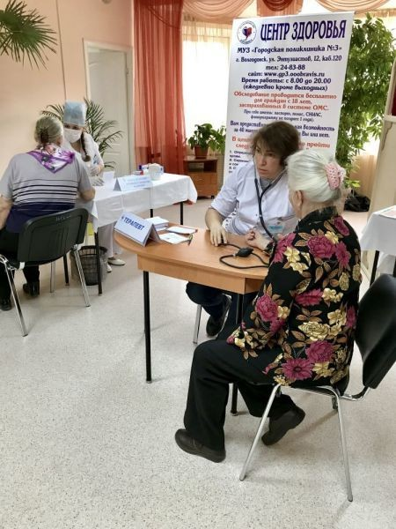
ЦЕНТРЫ ЗДОРОВЬЯ
центров здоровья для взрослых – 14
центров здоровья для детей – 9
кабинетов медицинской профилактики – 63
отделений медицинской профилактики – 27

Slide 17

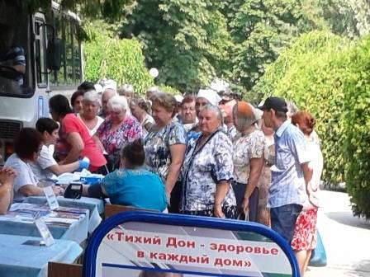
«ТИХИЙ ДОН – ЗДОРОВЬЕ В КАЖДЫЙ ДОМ!»
Это одно из направлений донского кластера партнерства ради здоровья – постоянно пополняемый банк проектов по здоровьесбережению жителей области, утверждению здорового образа жизни
Последний четверг месяца в муниципальных образованиях работают «площадки здоровья» для населения

Slide 18
Основные демографические показатели региональных проектов и программ
Ростовской области
СМЕРТНОСТЬ ОТ БОЛЕЗНЕЙ СИСТЕМЫ КРОВООБРАЩЕНИЯ – региональный проект «Борьба с сердечно-сосудистыми заболеваниями»
СМЕРТНОСТЬ ОТ НОВООБРАЗОВАНИЙ, В ТОМ ЧИСЛЕ ОТ ЗЛОКАЧЕСТВЕННЫХ – региональный проект «Борьба с онкологическими заболеваниями»
СМЕРТНОСТЬ ДЕТЕЙ В ВОЗРАСТЕ 0-1 ГОДА – региональный проект «Программа развития детского здравоохранения»

Slide 19
Оперативные данные
демографических показателей
№ п/п | Наименование показателя | Единица измерения | Факт I полугодие 2018 год | План 2019 год | Факт I полугодие 2019 год
1. | Смертность детей в возрасте 0-1 год на 1000 родившихся живыми | на 1000 родившихся живыми | 4,4 | 5,4 | 3,96
2. | Смертность от болезней системы кровообращения | на 100 тыс. населения | 637,9 | 583,3 | 590,5
3. | Смертность от новообразований (в том числе злокачественных) | на 100 тыс. населения | 167,7 | 174,9 | 159,0

Slide 20
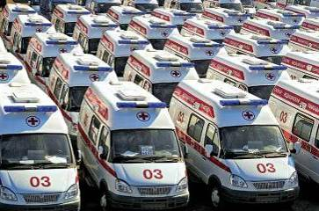
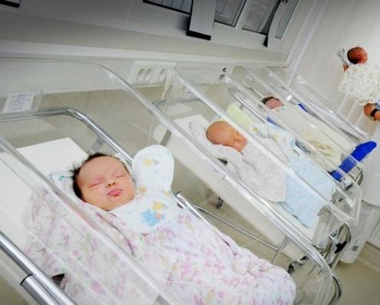
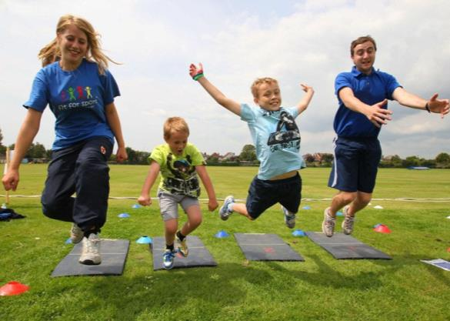
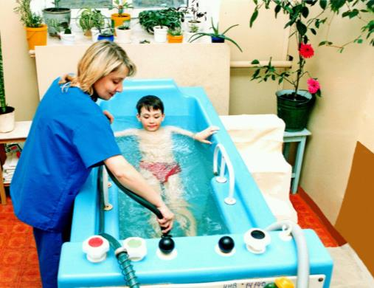


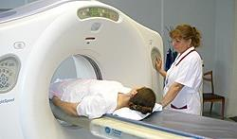
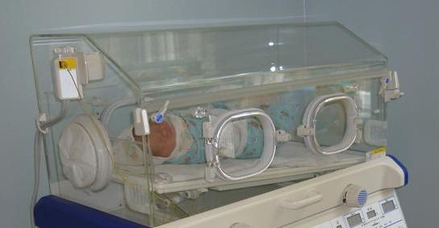
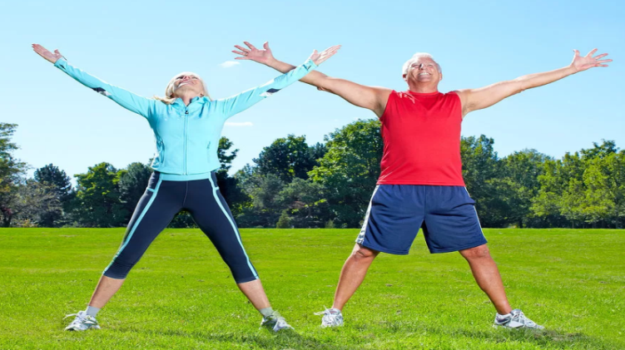

Slide 21
Об ожидаемых результатах реализации национального проекта «Здравоохранение»
Заместитель министра здравоохранения РО
Ерошенко А.Ю.

